Slide 1

Busca Lattes
Universidade Federal Fluminense
Alunos: Raissa Barcellos e Weslei Teixeira
Web Semântica 06/2016

Slide 2

Mashup de dados
Mashup é a combinação de dados de várias fontes (sites, aplicativos, etc ...) para criar um novo serviço a partir dos elementos coletados.
As principais características de um mashup são a combinação, a visualização e a agregação de dados. É importante tornar os dados existentes mais úteis, para uso pessoal e profissional.

Slide 3

Proposta
O principal objetivo do Busca Lattes é garantir o acesso de informações sobre docentes.
ABRIL/2015 : Os ministros do STF concluíram que a divulgação da remuneração dos servidores públicos com o nome dos respectivos titulares é de interesse geral e não viola o direito à intimidade e à privacidade (artigo 5º, inciso X, da Constituição Federal). Para eles, a pessoa que decide ingressar no serviço público adere ao regime jurídico próprio da Administração Pública, que prevê a publicidade de todas as informações de interesse da coletividade.

Slide 4
Fontes de dados utilizadas
Portal da Transparência
http://www.portaltransparencia.gov.br/
O Portal da Transparência do Governo Federal é uma iniciativa da Controladoria-Geral da União (CGU), lançada em novembro de 2004, para assegurar a boa e correta aplicação dos recursos públicos. O objetivo é aumentar a transparência da gestão pública, permitindo que o cidadão acompanhe como o dinheiro público está sendo utilizado e ajude a fiscalizar.
Escavador
http://www.escavador.com/
O Escavador é um site especializado na coleta e na organização de informações públicas de diversas fontes. A atualização das informações acontece diariamente e o objetivo é prover o acesso a informação pública de forma inteligente e estruturada.

Slide 5





Tecnologias empregadas
Java
JSP e Servlet
Eclipse
Bootstrap
Tomcat
Apache Jena
Fuseki

Slide 6
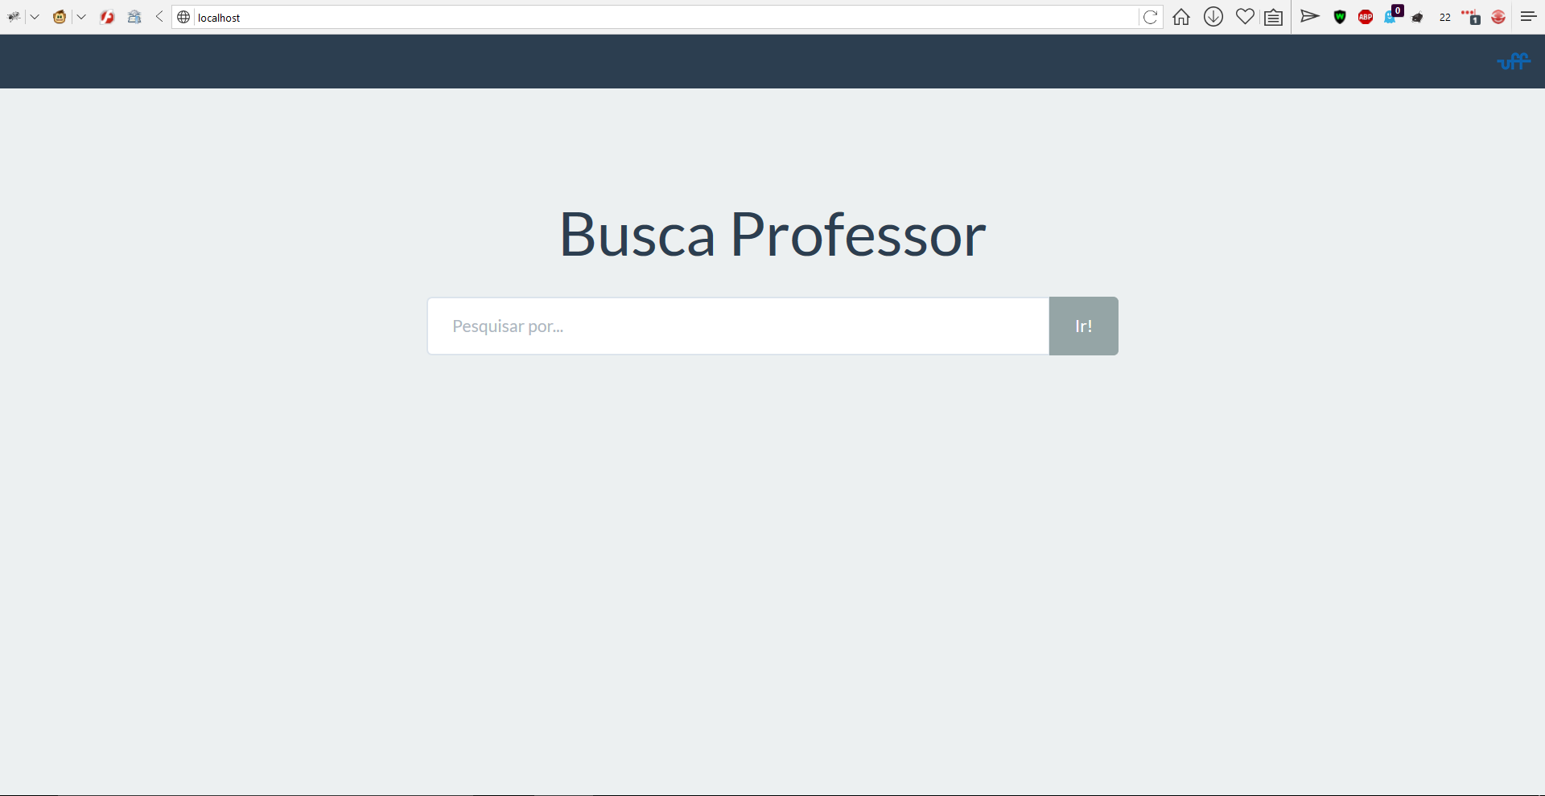
Funcionamento - Tela inicial

Slide 7
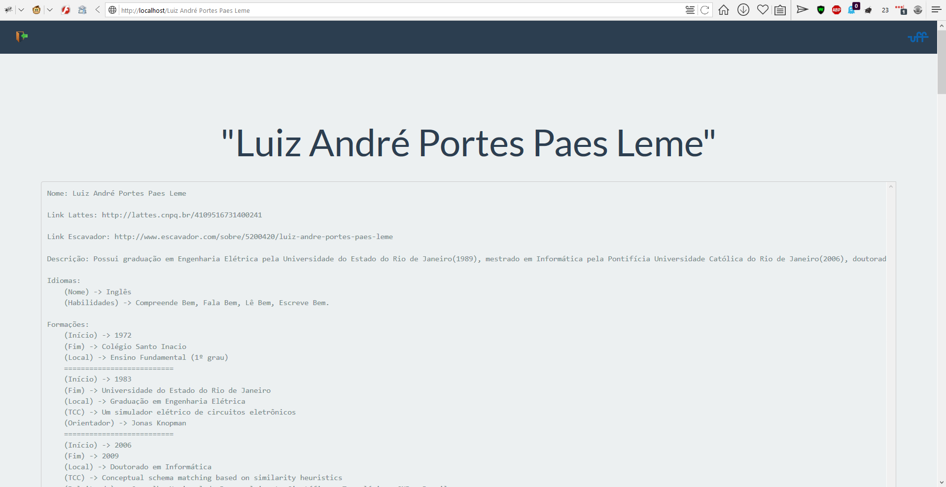
Funcionamento - Exemplo

Slide 8
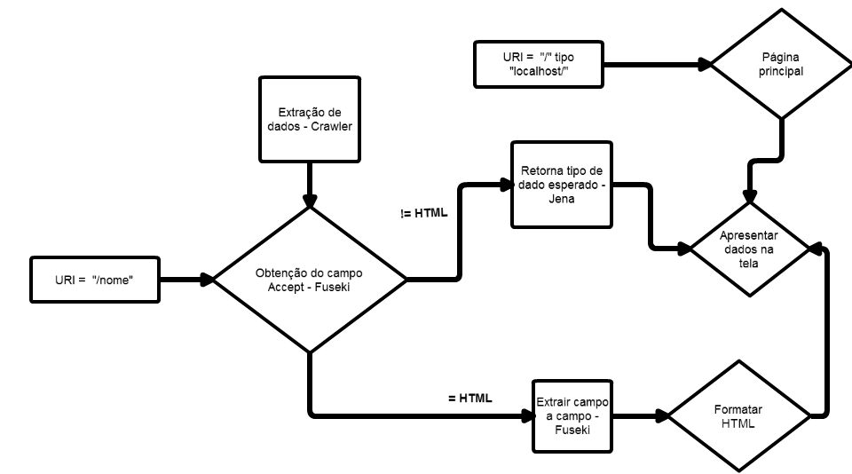
Publicação de dados

Slide 9
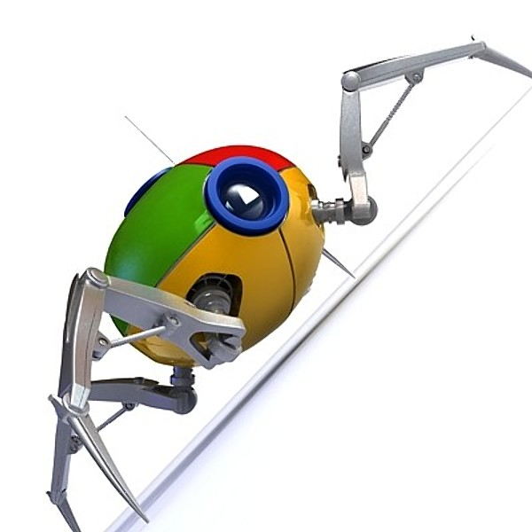
Como utilizamos as bases?
Aplicamos um crawler que navega pelas fontes externas selecionadas e extrai os dados a serem apresentados na tela, esse é o nosso diferencial, não utilizamos a base pronta, extraímos os dados conforme necessidade.

Slide 10

Benefícios esperados
Conhecer as despesas administrativas, dentre as quais se inclui a remuneração dos servidores públicos, ainda que algumas vezes não seja necessário e não traga proveito a ninguém, é, no mínimo, importante.
Usar os computadores para o que eles fazem de melhor, processar dados e dar um significado a eles.
Agregamos dados para que pessoas comuns possam compreender o que acontece nas universidades e conhecer as pessoas que as compõem.

Slide 11
Github
https://github.com/wesleits/professor_transparente

Slide 12
Fim! Obrigado!

